Slide 1
Diagnostické testy v epidemiologii

Slide 2
Diagnóza v populačních šetřeních
Musíme rozhodnout o každé osobě v souboru, zda se vyznačuje přítomností sledované nemoci či nikoli.
Toto rozhodování probíhá v krátkém čase u velkého počtu lidí, proto musí být diagnostický proces co nejjednodušší.
Používají se rutinní diagnostické testy, kterými sledujeme jeden nebo několik málo znaků typických pro zvolenou nemoc.

Slide 3
Diagnóza v populačních šetřeních
Rutinní testy v epidem. studiích mohou mít různou podobu:
  zjišťování symptomů,
  klinické vyšetření,
  laboratorní vyšetření,
  měření fyziologických funkcí
  dotazník (řízený rozhovor) aj.

Slide 4
EPIDEM. DIAGNÓZA
KLINICKÁ DIAGNÓZA
U KOHO:
u těch, kteří sami navštíví zdravotnické zařízení
PŘEDMĚT ZÁJMU:
konkrétní člověk a jeho nemoc (mechanismy jejího vzniku, příčiny patologických změn)
cíl:
vyléčení pacienta
U KOHO:
u různě definovaných skupin lidí a populací
PŘEDMĚT ZÁJMU:
populační zdraví, frekvence a rozložení nemoci v populaci, její závažnost a všechny okolnosti, které s výskytem a rozložením nemoci souvisejí
cíl:
prevence nemoci, ochrana zdraví velkých skupin lidí, ovlivnění obrazu nemoci v populaci

Slide 5
EPIDEM. DIAGNÓZA
KLINICKÁ DIAGNÓZA
INFORMACE:
velké množství informací (osobní a rodinná anamnéza, klinická a laboratorní vyšetření)
SUBJEKTIVNÍ PRVEK:
při shrnutí informací jsou důležité teoretické znalosti a osobní zkušenosti lékaře
SPRÁVNOST:
a) množství objektivních dat
b) využívání subjektivních zkušeností, což povyšuje diagnostiku na umění
INFORMACE:
využívá velmi zredukované informace, k dispozici jsou pouze výsledky testů ve formě + /-
SUBJEKTIVNÍ PRVEK:
je potlačen, což je dáno vlastnostmi testu; výsledek testu je stejný bez ohledu na to, kdo test vyhodnocuje
SPRÁVNOST:
riziko chyby je vyšší než u klinické diagnózy, je nutno věnovat velkou pozornost výběru diagnostického testu, sledovat jeho vlastnosti a tím minimalizovat množství chyb

Slide 6
Vlastnosti diagnostických testů
reliabilita (opakovatelnost, přesnost)
validita (správnost)
obecné vlastnosti jakýchkoli testů, resp. měření
V medicíně tyto vlastnosti sledujeme u testů používaných jak pro epidemiologickou, tak pro klinickou diagnózu.

Slide 7
Vlastnosti diagnostických testů
Reliabilita (přesnost testu)
Reliabilní test - při opakované aplikaci dává shodné výsledky (pokud se ovšem stav pozorovaného objektu nezměnil).

Slide 8
Vlastnosti diagnostických testů
MĚŘENÍ RELIABILITY
Příčiny rozdílných výsledků při opakovaném měření
- biologická variabilita (změna objektu měření)
- chyby měření:
- pozorovatel(é)
- přístroj, metoda
Měření reliability testu
- speciální metody - berou v úvahu frekvenci rozdílných výsledků, které mohou být výsledkem pouhé náhody

Slide 9
Vlastnosti diagnostických testů
Validita (správnost testu)
Validní test - měří skutečně to, co chceme měřit
MĚŘENÍ VALIDITY TESTU
- validitu testu musíme znát dříve, než začneme test využívat
v praxi
- 4 kroky pro měření validity:
  zvolíme soubor osob
  vyšetříme novým testem (pozitivní - negativní)
  vyšetříme standardní metodou (např. klinické či laboratorní vyšetření), která dává správné výsledky (zdraví - nemocní)
  míru validity nové metody určíme vypočítáním specifity a senzitivity

Slide 10
Vlastnosti diagnostických testů
CHARAKTERISTIKY VALIDITY
Senzitivita je schopnost testu označit jako pozitivní osobu, která je skutečně nemocná.
Specifita je schopnost testu označit jako negativní osobu, která je skutečně zdravá.

Slide 11
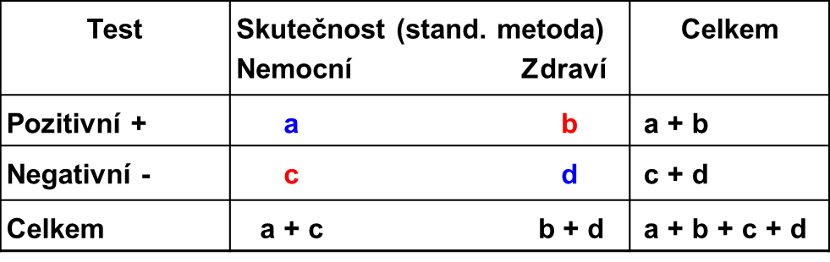
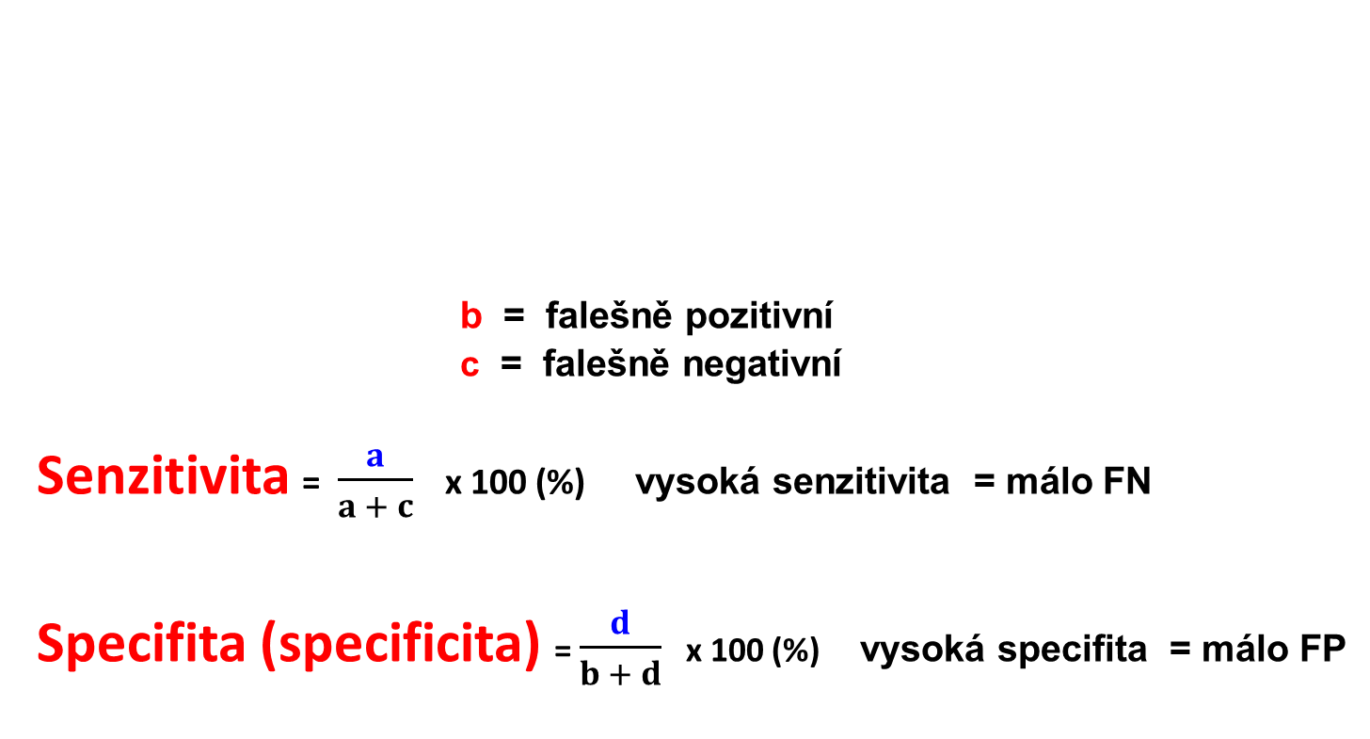
Vlastnosti diagnostických testů
b = falešně pozitivní
c = falešně negativní
Senzitivita = $\frac{a}{a + c}$ x 100 (%) vysoká senzitivita = málo FN
Specifita (specificita) = $\frac{d}{b + d}$ x 100 (%) vysoká specifita = málo FP

Slide 12
Vlastnosti diagnostických testů
N = osoby s nemocí P = osoby na test pozitivní
A: Test je naprosto senzitivní a naprosto specifický.
B: Test je naprosto nesenzitivní a naprosto nespecifický.
C: Test je naprosto senzitivní, ale málo specifický.
D: Test je málo senzitivní, ale naprosto specifický.
P
N
N
P = N
P
N
P
A
B
C
D

Slide 13
Hemokult (test na okultní krvácení ve stolici)
Nízká senzitivita (cca 30%) - hodně FN výsledků, řada nemocných jedinců unikne nepoznána.
Vysoká specificita (cca 100%) – málo FP výsledků, tj. málo zbytečných kolonoskopií.
HK je vhodný pro screeningové programy - pro vysokou specificitu a cenovou nenáročnost.
Imunochemické testy vyšší senzitivita, ale menší specifita, tj. mnoho faleš. poz. výsledků = mnoho kolonoskopií = vyšší cena - ekonomicky nevýhodné.

Slide 14
Vlastnosti diagnostických testů
Ukazatele predikce
- význam pozitivního či negativního výsledku testu pro jedince.
Pozitivní prediktivní hodnota
- pravděpodobnost, že osoba označená testem jako pozitivní, je skutečně nemocná
Negativní prediktivní hodnota
- pravděpodobnost, že osoba označená testem jako negativní je skutečně zdravá

Slide 15
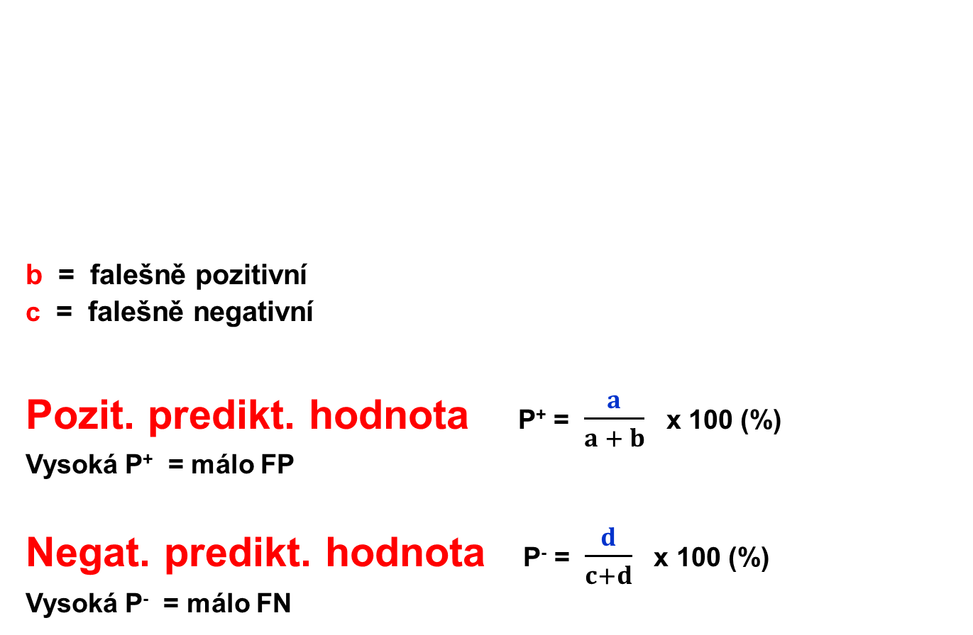
Vlastnosti diagnostických testů
b = falešně pozitivní
c = falešně negativní
Pozit. predikt. hodnota P⁺ = $\frac{a}{a + b}$ x 100 (%)
Vysoká P⁺ = málo FP
Negat. predikt. hodnota P⁻ = $\frac{d}{c+d}$ x 100 (%)
Vysoká P⁻ = málo FN

Slide 16
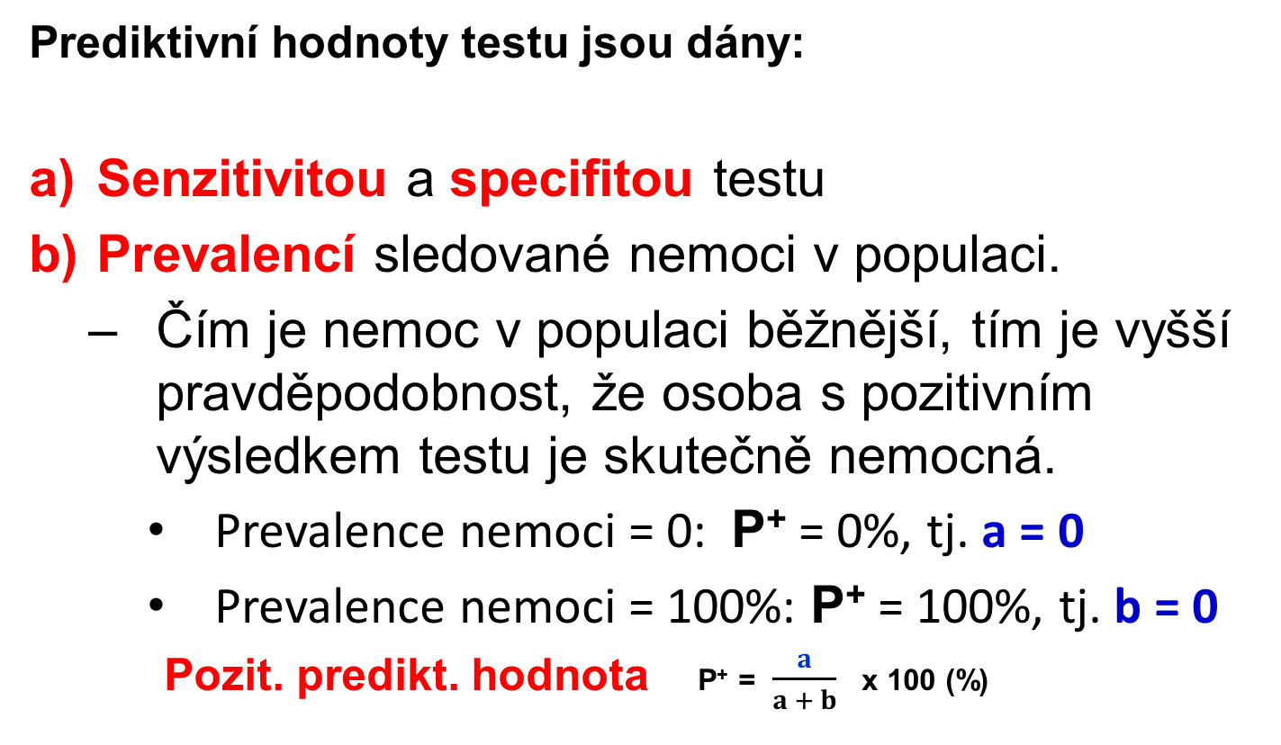
Vlastnosti diagnostických testů
Prediktivní hodnoty testu jsou dány:
Senzitivitou a specifitou testu
Prevalencí sledované nemoci v populaci.
  Čím je nemoc v populaci běžnější, tím je vyšší pravděpodobnost, že osoba s pozitivním výsledkem testu je skutečně nemocná.
    Prevalence nemoci = 0: P⁺ = 0%, tj. a = 0
    Prevalence nemoci = 100%: P⁺ = 100%, tj. b = 0
  Pozit. predikt. hodnota P⁺ = $\frac{a}{a + b}$ x 100 (%)

Slide 17
Vlastnosti diagnostických testů
Příklad
Vypočítejte změnu senzitivity, specifity a prediktivních hodnot testu při změně diagnostické hranice pro alternativní rozlišení anemie (+/-) od normálního stavu z 10 g na 12 g hemoglobinu na 100ml krve.
10g
12g

Slide 18
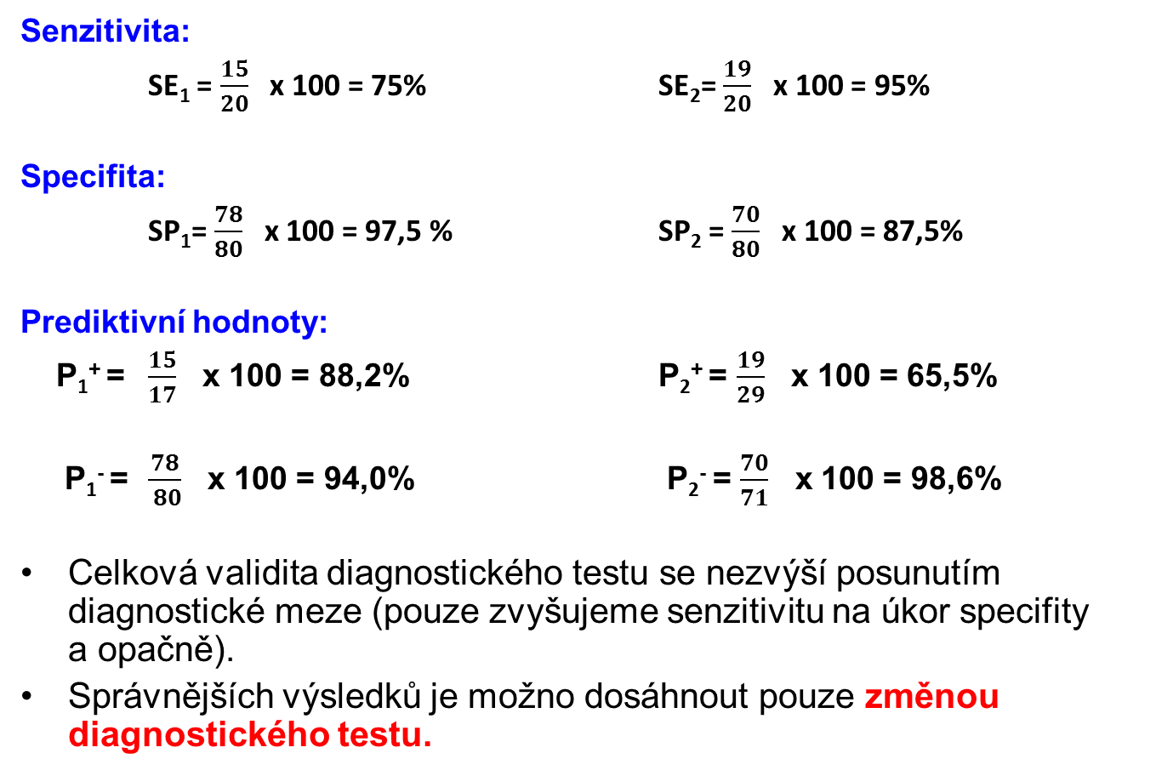
Vlastnosti diagnostických testů
Senzitivita:
SE₁ = $\frac{15}{20}$ x 100 = 75% SE₂= $\frac{19}{20}$ x 100 = 95%
Specifita:
SP₁= $\frac{78}{80}$ x 100 = 97,5 % SP₂ = $\frac{70}{80}$ x 100 = 87,5%
Prediktivní hodnoty:
P₁⁺ = $\frac{15}{17}$ x 100 = 88,2% P₂⁺ = $\frac{19}{29}$ x 100 = 65,5%
P₁⁻ = $\frac{78}{ 80}$ x 100 = 94,0% P₂⁻ = $\frac{70}{71}$ x 100 = 98,6%
Celková validita diagnostického testu se nezvýší posunutím diagnostické meze (pouze zvyšujeme senzitivitu na úkor specifity a opačně).
Správnějších výsledků je možno dosáhnout pouze změnou diagnostického testu.

Slide 19
Diagnostická mez
Ve skutečnosti testy nebývají ani zcela specifické, ani zcela senzitivní.
Používáme-li pro rozlišení nemocných a zdravých hodnotu spojitého znaku, je důležité správně zvolit hranici mezi pozitivním a negativním výsledkem testu – tzv. diagnostickou mez.
Stanovení diagnostické meze rozhoduje o zastoupení falešně pozitivních a falešně negativních výsledků testu.

Slide 20
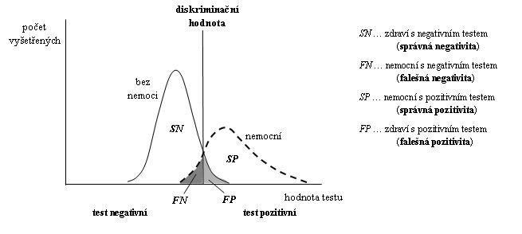
Diagnostická mez
A … nulový podíl falešně negativních, velmi vysoký podíl falešně pozitivních
B … nulový podíl falešně pozitivních, velmi vysoký podíl falešně negativních
C … podíl falešně pozitivních je přibližně stejný jako podíl falešně negativních
Diagnostická mez
A
B
C

Slide 21
Diagnostická mez
Oba druhy chyb (FP, FN) však nebývají stejně závažné.
Konečné stanovení diagnostické závisí na mnoha okolnostech.
Např. diagnostickou mez pro vyhledání TBC nastavíme dost nízko, protože škody způsobené přehlednutím nějakého případu nemoci jsou větší, než škody způsobené pozitivním výsledkem testu u zdravých osob (tato chyba je snadno a rychle odstranitelná podrobným klinickým vyšetřením).

